Slide 1


ВЫСТУПЛЕНИЕ на педагогическом совете
«мотивации УЧАЩИХСЯ
С ТЯЖЕЛЫМИ НАРУШЕНИЯМИ РЕЧИ как условие развития личности»
Учитель русского языка и литературы
Зимина Т.А.

Slide 2
«Деятельности без мотива не бывает» /А.Н.Леонтьев/
Когда информация подаётся вне интереса, в коре головного мозга формируется центр её активного отторжения»
/И.Павлов/

Slide 3
ТРУДНОСТИ овладения учащимися с тяжелыми нарушениями речи основными навыками учебной деятельности
Объективные причины
Субъективные причины
Особенности развития мотивационной сферы

Slide 4

Изучению мотивационно-потребностной сферы детей с ТНР посвящены работы следующих ученых:
Е. С. Алмазовой,
И. Ю. Козиной,
Р. Е. Левиной,
И. В. Прищеповой,
Г. В. Чиркиной,
Т. Б. Филичевой и др
С. М. Валявко,
Т. Г. Визель,
В. К. Воробьевой,
Ж. М. Глозман,

Slide 5
ХАРАКТЕРИСТИКА МОТИВОЦИОННО_
ПОЗНАВАТЕЛЬНОЙ СФЕРЫ УЧАЩИХСЯ С ТНР
-бедность мотивационной сферы
-импульсивность желаний,
-неустойчивость мотивов,
-нарушение мотива афиликации, развитие мотива отвергания.
,

Slide 6
ТРУДНОСТИ овладения учащимися с тяжелыми нарушениями речи основными навыками учебной деятельности
Объективные причины
Субъективные причины
Особенности развития мотивационной сферы
Организация УЧЕБНИКОВ

Slide 7

Проблема:
Отсутствие или низкая мотивация
Неустойчивые потребности к знаниям
Снижение успеваемости
Пробел в знаниях
Ситуация неуспешности
Плохое состояние здоровья

Slide 8

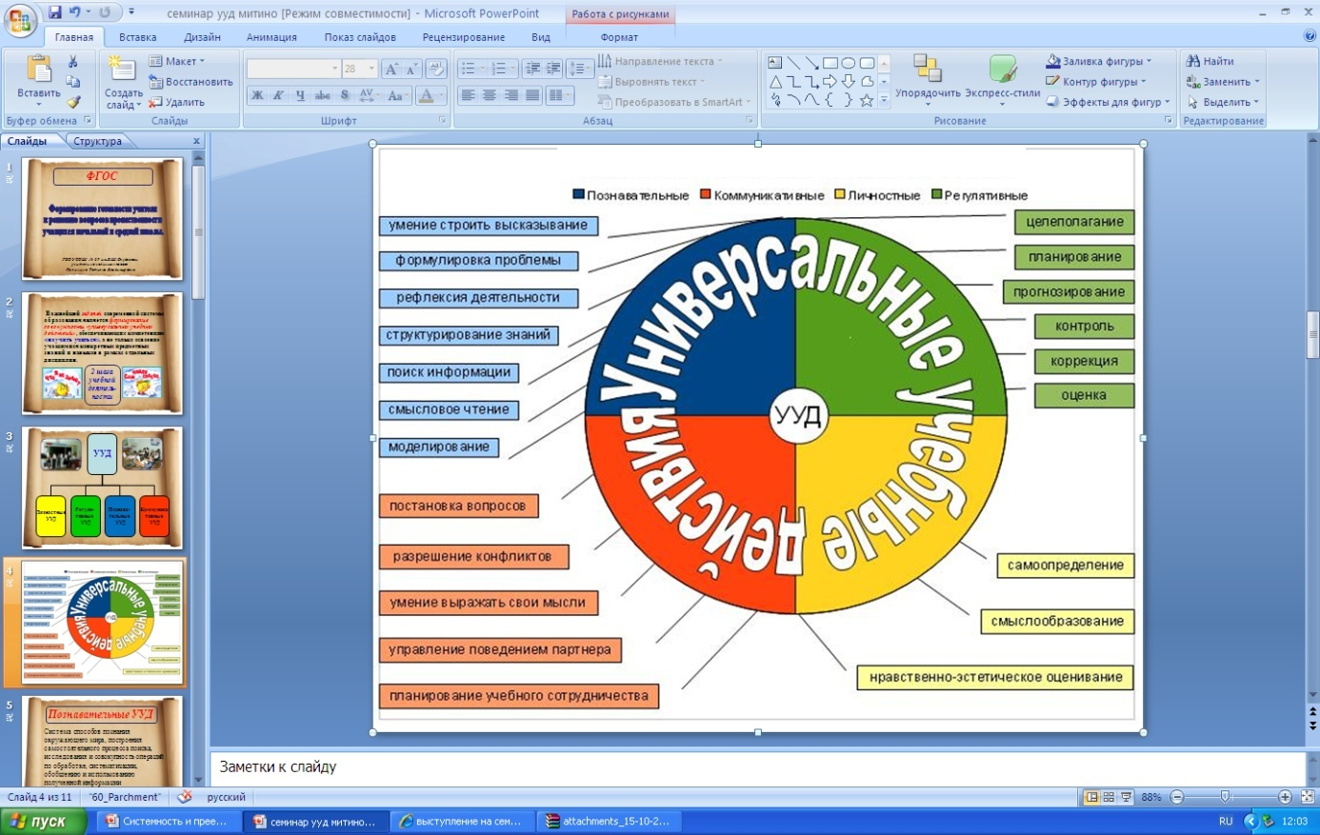
Главное в учебном процессе с учениками с ТНР-
особый подход к построению учебного занятия.
результат
Цель взаимодействия
Развитие качеств личности учащегося, отвечающих требованиям образовательного стандарта.

Slide 9
Решение проблемы:
на учебную мотивацию можно влиять, изменяя её в положительную сторону, посредством:
*активных приемов обучения,
*и, используя систематическую и целенаправленную работу с детьми, имеющих тяжелые нарушения речи.

Slide 10

На организационном этапе учебного занятия
Задача: Вызвать у учащихся любопытство – причину познавательного интереса.
Создание ситуации успеха
Создание положительного эмоционального настроя
Создание на уроке доброжелательной атмосферы доверия и сотрудничества
/яркая и эмоциональная речь учителя/
Занимательность, необычное начало урока

Slide 11
Эмоциональное вхождение в урок
Прием «Удивляй»
-Сядьте те, кто хочет сегодня писать без ошибок!
– Поднимите руку те, кто хочет сегодня отвечать у доски!
-Поднимите руки те, у кого сейчас хорошее настроение!
-Поднимите руки те, кто знает, что мы сегодня будем делать?
-Поднимите руки те, кто НЕ знает, что мы сегодня будем делать?
-Сядьте те, кто доволен своей домашней работой?
-Поднимите правую руку те, кто хочет писать без ошибок…
-Поднимите правую руку те, кто хочет отвечать у доски?

Slide 12
ИСХОДНАЯ МОТИВАЦИЯ
Я жду от сегодняшнего урока новых открытий!
Я не боюсь трудностей!
Я не боюсь ошибаться!
Я хочу отлично работать на уроке!
Я люблю этот урок, мы всегда такие интересные задания выполняем!

Slide 13

Психологическая установка на урок
Что я делаю на уроке?
С какой целью я пришел на учебное занятие?

Slide 14
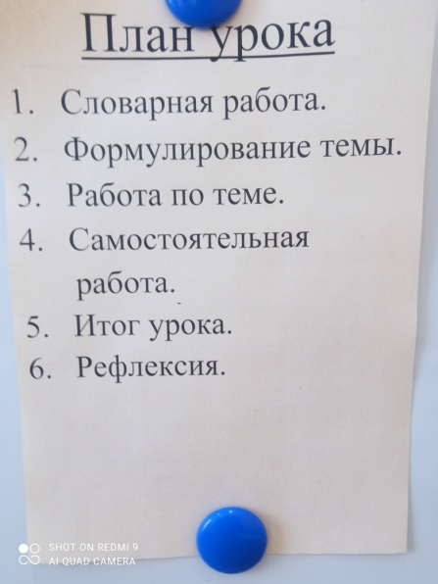
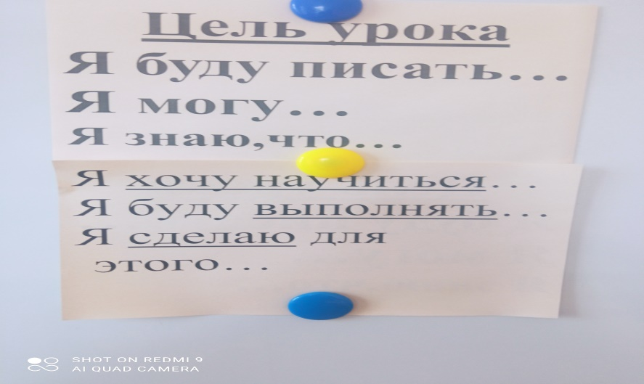
Копилка активных приемов
Прием «Линия времени урока»
Прием «Привлекательная цель»

Slide 15

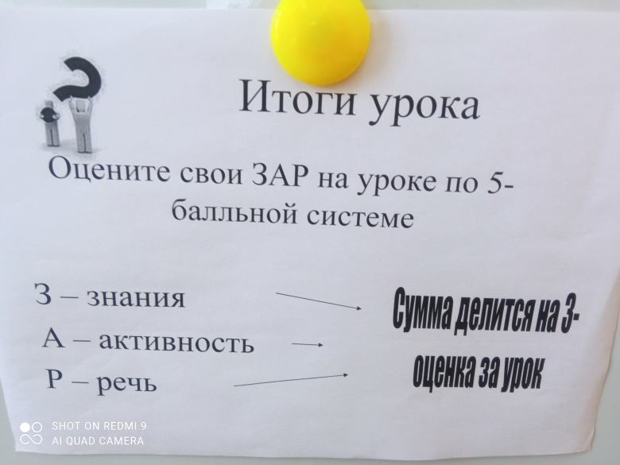
Копилка активных приемов
Прием «Оценивание на уроке»
На уроке русского языка
на
На любом уроке

Slide 16
«Фантазер»
-Назовите 5 способов применения знаний, умений и навыков по этой теме в ЖИЗНИ,

Slide 17
Этап актуализации знаний
Игра «Лови мяч»
Ответ начинаем со слов:
-Я считаю, что……., потому что….

Slide 18
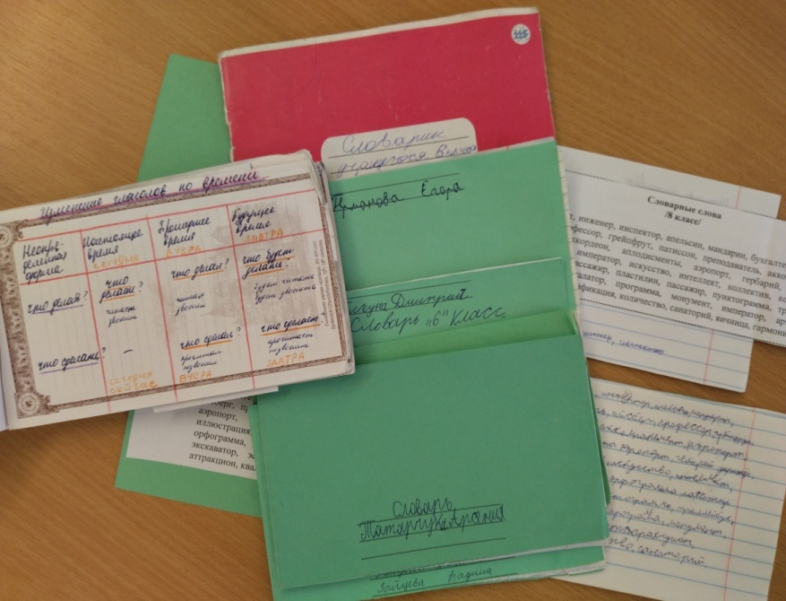
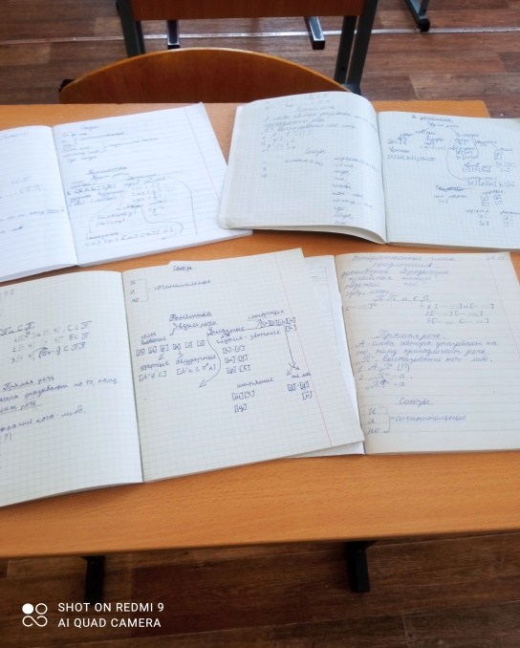
На этапе применения знаний и умений
Прием «Своя опора»

Slide 19
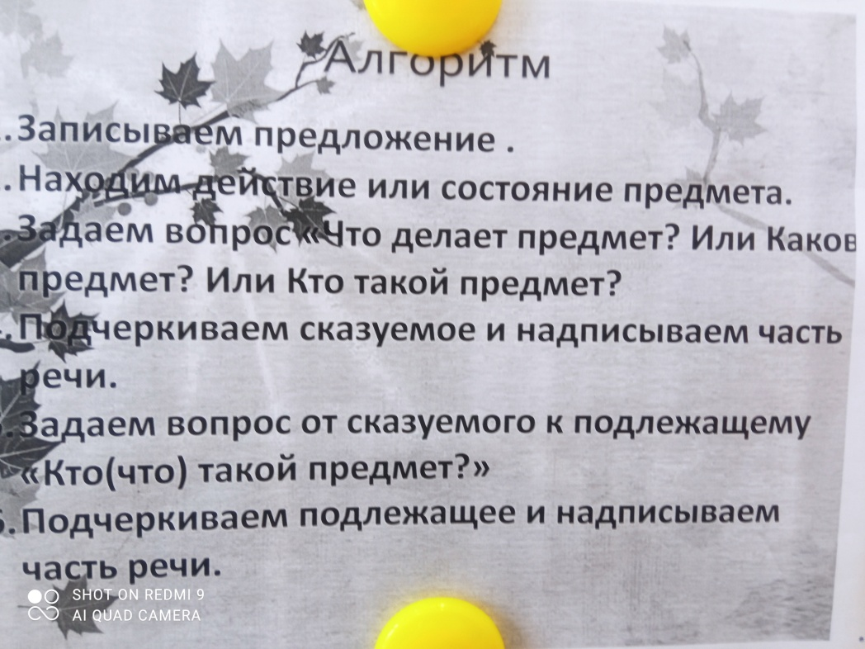
На этапе применения знаний и умений

Slide 20
Этап контроля и самоконтроля знаний и способов действий
Игра
«Не подведи свой ряд»

Slide 21
Игра
«Самый внимательный»

Slide 22
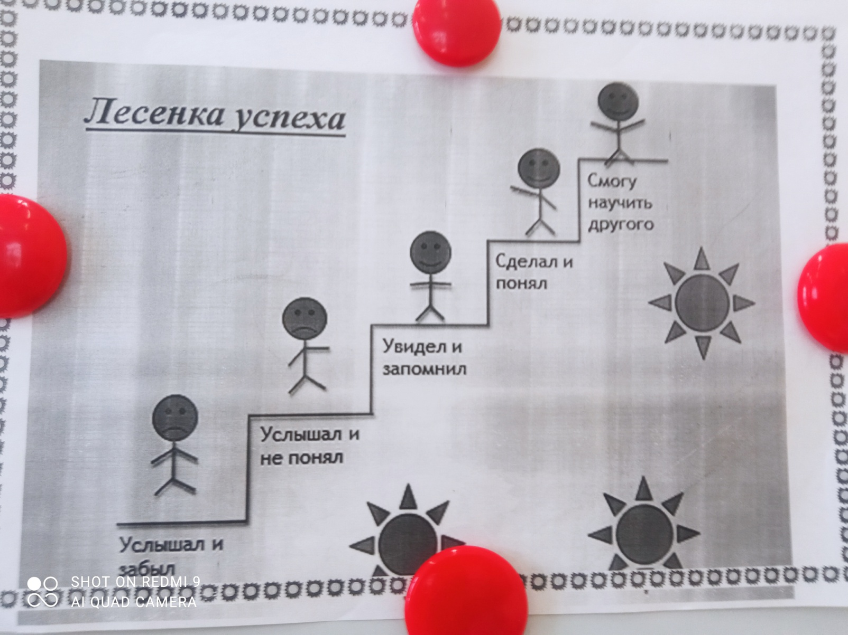
Рефлексия деятельности

Slide 23
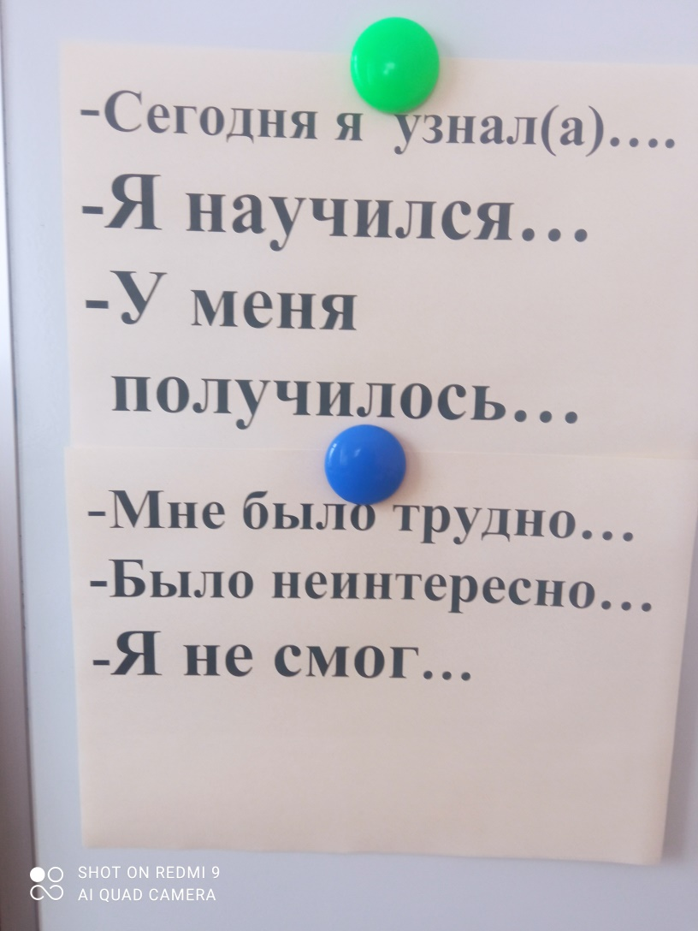
Для эффективного, грамотного и интересного завершения учебного занятия.
Индивидуальная фиксация мысли дает возможность учителю учитывать
уровень познавательной деятельности каждого учащегося.
Копилка активных приемов

Slide 24
Рефлексия деятельности
За что бы вы себя могли похвалить?

Slide 25

Творческих успехов
и эффективной работы!

